Slide 1
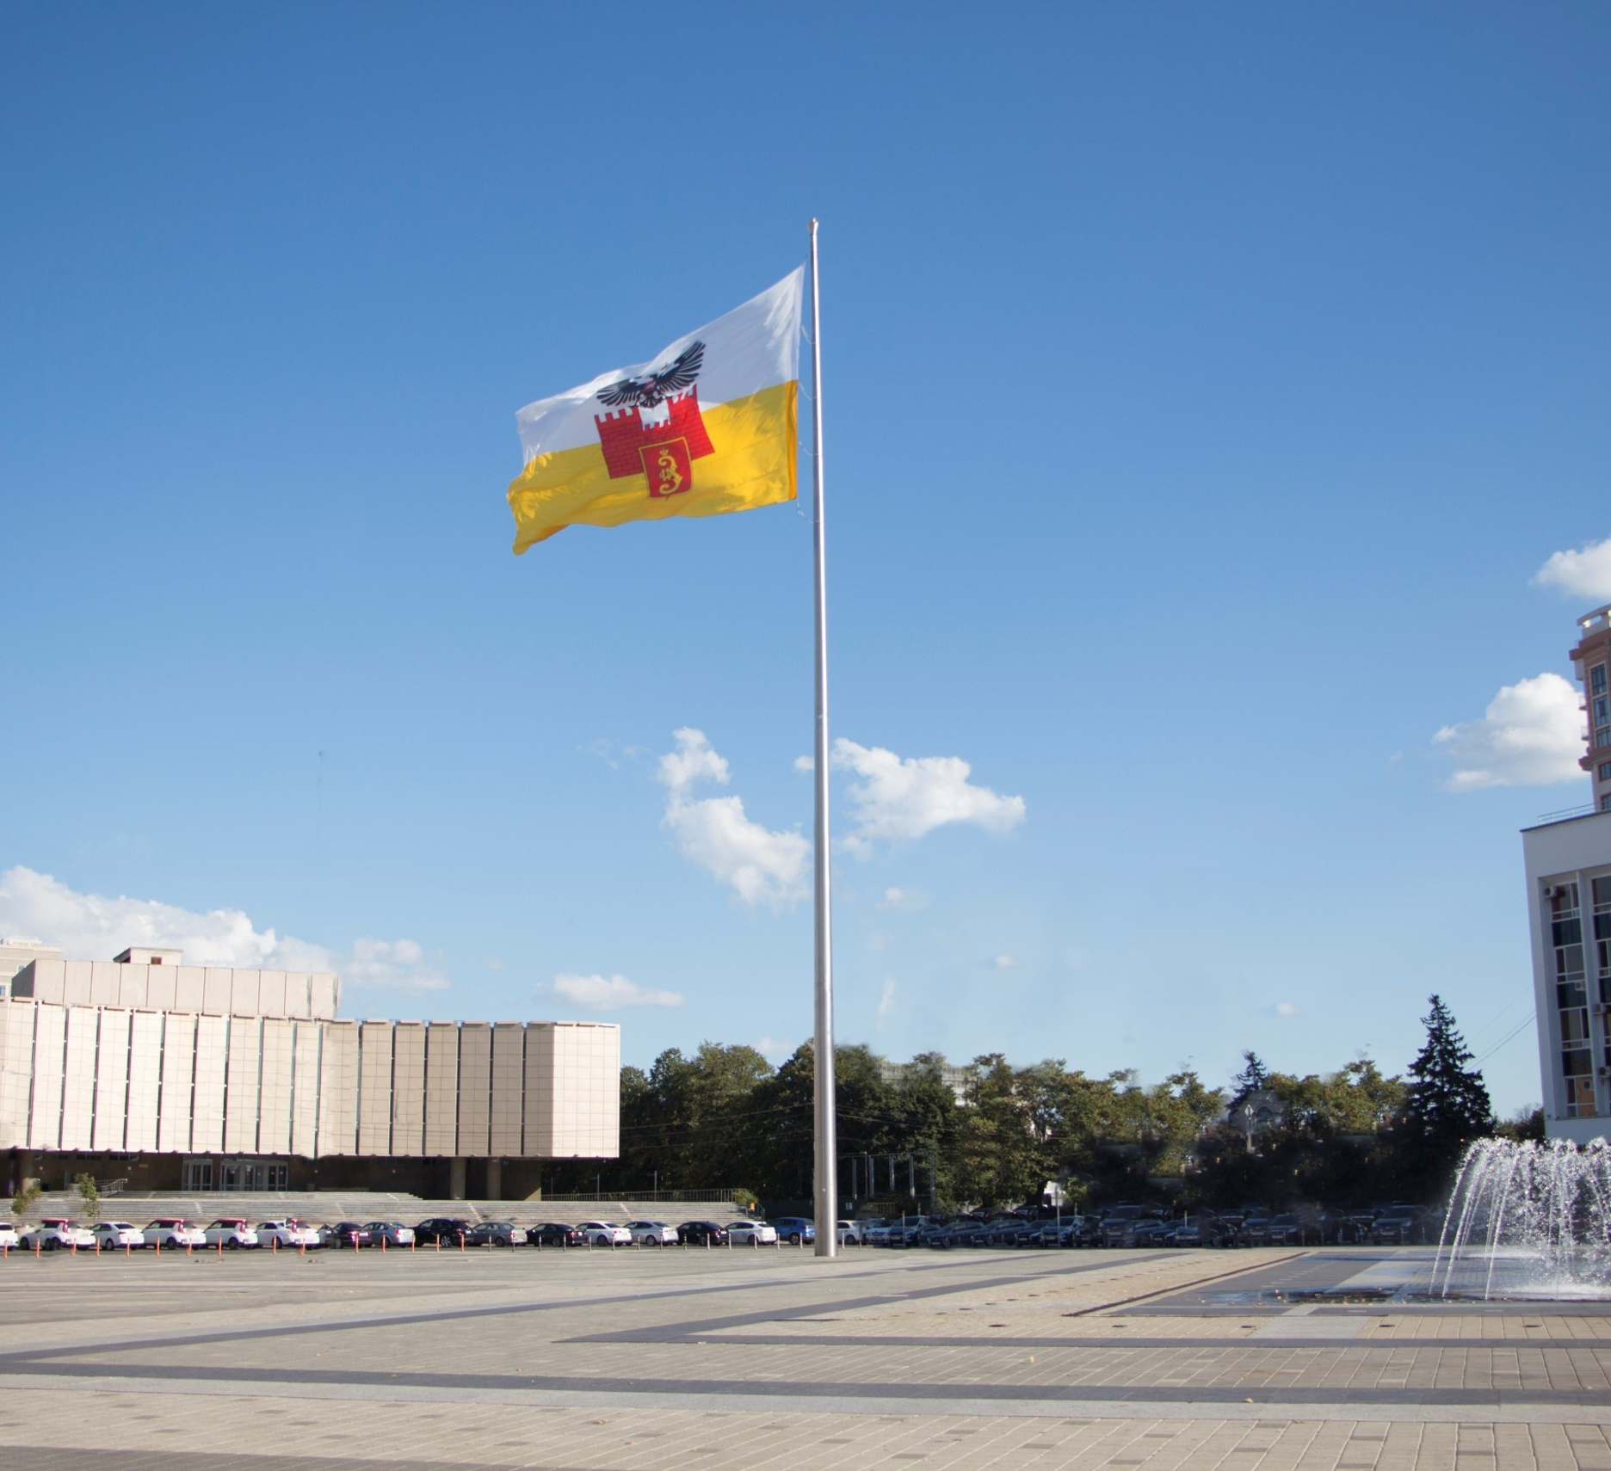
Краснодарский образовательный форум - 2022

Slide 2
Краснодарский образовательный форум - 2022

Slide 3
Обсуждаемые направления работы отрасли
за 2021 – 2022 учебный год
новые технологии воспитания
Информация доступна
на сайте
департамента образования:
качество образования
готовность к введению новых ФГОС
https://do.krd.ru/node/832
https://do.krd.ru/node/833
проведение профилактической работы

Slide 4
Рекомендации августовского образовательного форума - 2021
Реализовать все направления национальных проектов.
Реализовать утверждённую концепцию муниципальной оценки качества образования по всем направлениям.
Усилить контроль за качеством образования во всех муниципальных образовательных организациях независимо от места расположения и объективностью проведения всех оценочных процедур.
Организовать воспитательную работу в муниципальных образовательных организациях на основе духовно-нравственных ценностей народов Российской Федерации, исторических и национально-культурных традиций Кубани.

Slide 5
Школа Минпросвещения России
Основные составляющие единого образовательного пространства
ЗНАНИЕ: КАЧЕСТВО
И ОБЪЕКТИВНОСТЬ
ТВОРЧЕСТВО
ПРОФОРИЕНТАЦИЯ
знание добывай
талант развивай
профессию выбирай
ЗДОРОВЬЕ
ВОСПИТАНИЕ
здоровье сохраняй
традиции храни и создавай
УЧИТЕЛЬ
ШКОЛЬНЫЙ КЛИМАТ
ОБРАЗОВАТЕЛЬНАЯ
СРЕДА

Slide 6
Количество педагогов в муниципальных образовательных организациях города Краснодара на конец 2021 года
6 997 в школах
14 546 педагогов
6 067
в дошкольных организациях
1 482
в организациях дополнительного образования

Slide 7
Возраст педагогов в образовательных организациях
52,5%
29,9%
35 – 55 лет
до 35 лет
17,6%
пенсионного возраста

Slide 8
Профиль современного учителя

Slide 9
Профиль современного учителя

Slide 10
Профиль современного учителя

Slide 11
Задачи повышения профессионализма педагогов
1
постоянное повышение квалификации
2
развитие системы наставничества
3
выявление и ликвидация профессиональных дефицитов
4
аттестация педагогических работников на категорию

Slide 12
Квалификационные категории педагогов в муниципальных образовательных организациях города Краснодара
имеют квалификационную категорию (первая, высшая)
подтвердили соответствие занимаемой должности
не аттестованы

Slide 13
Доля педагогов, имеющих первую и высшую категорию в разрезе образовательных организаций
60,5%
50,8%
Детские сады
37,1%
Учреждения ДО
Школы

Slide 14
Профиль современного учителя

Slide 15
ФГИС «Моя школа»
Основные возможности
облачное хранилище
проверенный образовательный и воспитательный контент
расписание уроков, домашние задания, оценки, журнал и т.п
документы с возможностью редактирования и совместной работы в режиме онлайн в отечественном офисном программном обеспечении
видеоконференцсвязь на базе
«Сферума

Slide 16
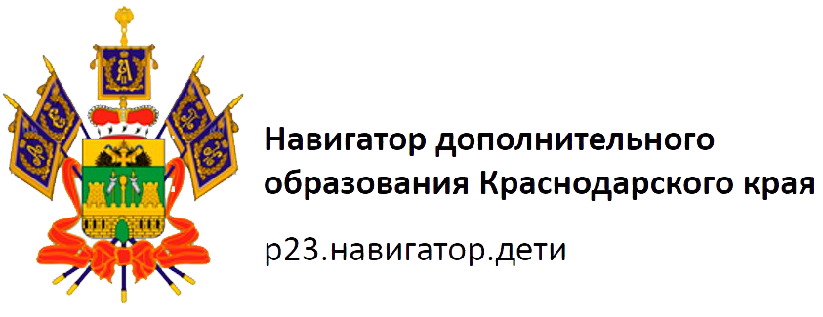
Используемые в работе электронные системы

Slide 17
Профиль современного учителя

Slide 18
НАСТАВНИЧЕСТВО
Способ интеграции и социализации молодого педагога, позволяющий сохранить и преумножить опыт многих поколений педагогов.

Slide 19
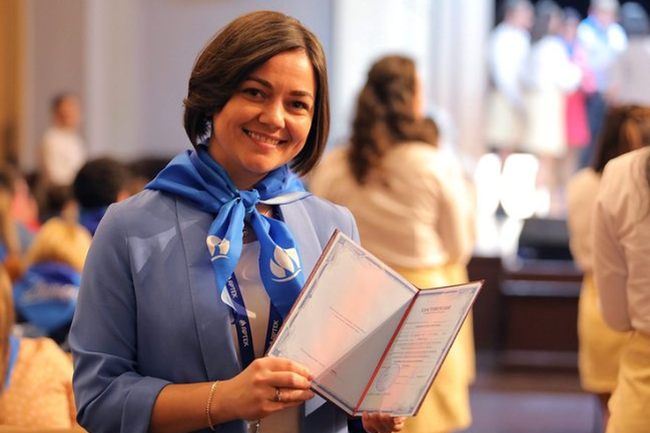
Потребность в педагогических кадрах
в Краснодаре
856
517
117
июнь
июль
август

Slide 20
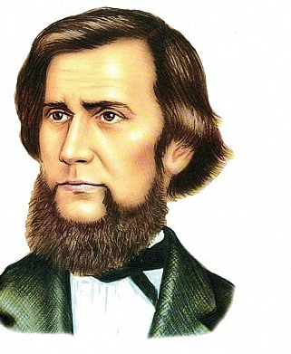
Константин Дмитриевич Ушинский
русский педагог, основоположник научной педагогики в России
«В деле обучения и воспитания, во всем школьном деле ничего нельзя улучшить, минуя голову учителя».

Slide 21
Образовательная среда – это совокупность всех условий, возможностей обучения, воспитания и развития личности.

Slide 22
Требования проекта «Школа Минпросвщения России» к образовательной среде
Трансформируемое пространство
Архитектурная доступность
Цифровая образовательная среда
Кванториум (Точка роста)
Сцена
(театр, конференция,
фестиваль)
Образовательная среда
Школьное кафе
Школьный пресс-центр (телевидение, газета, журнал)
Школьный сад (огород)
Школьный музей

Slide 23
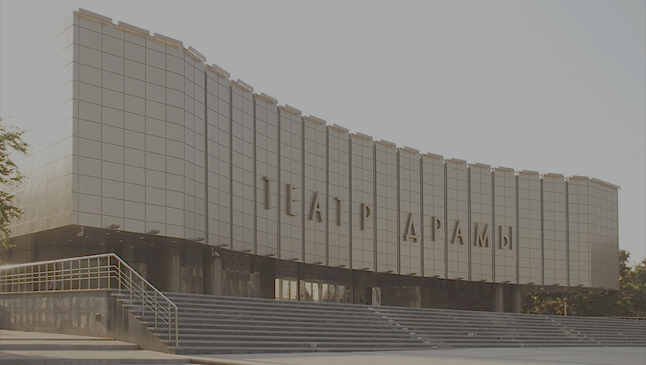
Театры Краснодара
Театр драмы им. М. Горького
Музыкальный театр
Молодёжный театр
Концертный зал Кубанского казачьего хора
Краснодарская филармония (Концертный зал им. Г.Ф. Пономаренко)
Краснодарский театр кукол
Краснодарский театр «Защитника Отечества»
Новый театр кукол
Один театр
Театр «Мюзик-холл» г. Краснодара
Тмин

Slide 24
Музеи Краснодара
Краснодарский Государственный историко-археологический музей-заповедник имени Е.Д.Фелицына
Краснодарский краевой художе-ственный музей имени Ф.А.Коваленко
Музей военной техники «Оружие Победы»
Краснодарский краевой выставочный зал изобразительных искусств
Мемориальный музей-квартира народного артиста СССР Г.Ф.Пономаренко
Исторический парк «Россия – Моя история»
Литературный музей Кубани
Дом творчества В.С.Высоцкого
Музей, посвященный дочерям Николая II
Музей почтовой связи на Кубани
Музей пожарного дела

Slide 25
Парки Краснодара
Парк «Краснодар»
Городской сад (Парк им. М Горько-го)
Парк культуры и отдыха им. 30-летия Победы
Солнечный остров
Чистяковская роща
Ботанический сад им. И.С.Косенко
Парк Рождественский

Slide 26
Библиотеки Краснодара
39 библиотек Краснодара готовы принять юных читателей на библиотечные уроки, уроки мужества, готовы организовать встречи с писателями, известными журналистами города.

Slide 27
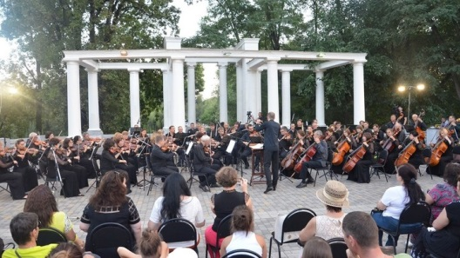
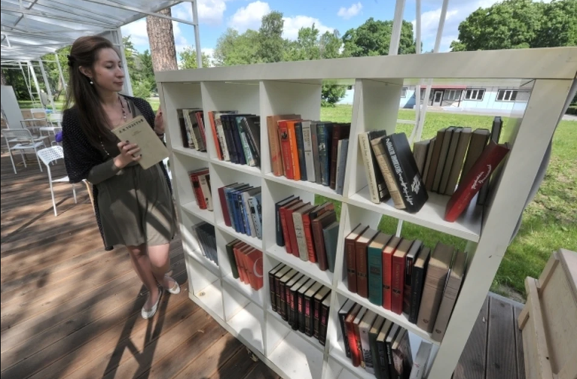
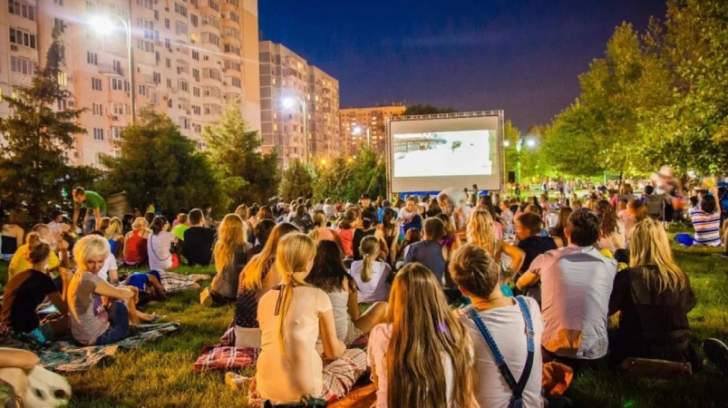
Променад-концерты
Культурные проекты
Краснодара
«Библиотеки под открытым небом»
«Кино нашего двора»

Slide 28
Школьный климат
Отношение к школе в целом
(чувство принадлежности,
вовлеченность)
Школьный
климат
Взаимоотношения между
участниками образовательного
процесса
Дисциплина в школе
(выполнение всех требований
всеми участниками
образовательного процесса)
Notes:
Буллинг убрать, вместо него что-то….уважение и буллинг

Slide 29
Вопросы, которые должен задать себе руководитель, чтобы проанализировать школьный климат:
1
Какие отзывы о школе в соцсетях?
Имеются ли обращения граждан в различные инстанции о работе школы?
2
Работает ли в школе служба медиации и как часто она разбирает конфликтные ситуации?
3
4
Все ли учителя соблюдают Правила внутреннего распорядка?
Руководитель
5
Все ли учащиеся выполнят требования школы?
6
Соблюдают ли педагоги нормы поведения, основанные на уважении, честности, благородстве?

Slide 30
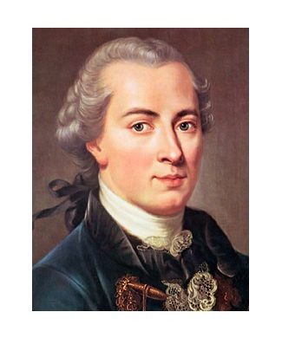
Иммануил Кант
основоположник немецкой
классической философии
«В мире есть две сложные
вещи – воспитывать
и управлять».

Slide 31
Анализ эффективности принятых мер
Цели и задачи
1
7
Мероприятия,
меры, управленческие
решения
6
Показатели
Схема
управленческого
цикла
2
5
3
Адресные рекомендации
Мониторинг показателей
4
Анализ результатов мониторинга
Notes:
Срисовать схему их со стрелками

Slide 32
Какие этапы управленческого цикла в вашем образовательном учреждении реализуются всегда при решении любой управленческой задачи?
89%
выявление проблемы и постановка цели
78%
утверждение плана решения проблемы и показателей достижения цели
42%
принятие управленческих решений
11%
анализ эффективности принятых мер
Notes:
Должно быть стрелочками вместо пазлов, одна из 2 слайдов

Slide 33
Программа развития размещена на сайте – 97 школ
5 школ
87 школ
5 школ
( № 52, 70, 73, 92, 101)
не размещен
размещен только за один год
размещен за все годы действия программы
Отчет о выполнении программы развития

Slide 34
Какие органы управления в Вашем образовательном учреждении являются самыми эффективными (отметьте два варианта):
Управляющий
совет
Наблюдательный
совет
Педагогический
совет
Педагогический
совет
Педагогический совет
Совет
родителей
Методический
совет
Предметные
методические
объединения
Школьный
парламент

Slide 35
Какие темы прошлогоднего педсовета вам запомнились
больше всего?
Проектируем
образовательный процесс
Новые ФГОС. Как
подготовиться к их введению?
Новая концепция
воспитательной работы школы
Объективность образовательных
результатов

Slide 36
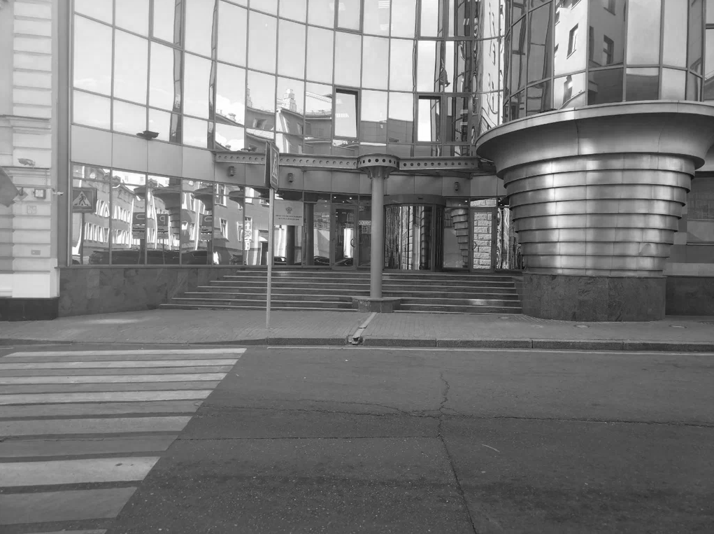
”
«Искусство воспитания имеет ту особенность, что почти всем оно кажется делом знакомым и понятным, а иным даже легким, и тем понятнее и легче кажется оно, чем менее человек с ним знаком теоретически или практически».
русский педагог, основоположник
научной педагогики в России Ушинский К.Д.

Slide 37
279
195
ЗАЯВОК ПОДАНО
ПРОШЛИ КОНКУРС

Slide 38
Функции советника по воспитательной работе
Проектирование рабочих программ воспитания
Координация деятельности различных детских общественных объединений
Вовлечение обучающихся в творческую деятельность
Организация деятельности РДШ
Педагогическое стимулирование обучающихся в самореализации

Slide 39
Школьный
климат

Slide 40
Какие органы управления в Вашем образовательном учреждении являются самыми эффективными (отметьте два варианта):
Управляющий
совет
Наблюдательный
совет
Педагогический
совет
Педагогический
совет
Педагогический совет
Совет
родителей
Методический
совет
Предметные
методические
объединения
Школьный
парламент

